Slide 1

Taller Centroamericano
La organización de sistemas de vigilancia como parte de los servicios brindados por los CATIs. Consideraciones de los diferentes enfoques en la organización de los servicios de vigilancia.
Pablo Paz
Panamá 2016

Slide 2

Definición de que vigilar
Necesidades de información
  Empresa, Pyme, Emprendedor
  Universidad, Centro de Investigación, Instituto
  Ministerio, Gobierno
  Campos técnicos
    Necesidad de expertos
  Presupuesto para llevar a cabo la VT

Slide 3
Servicios de VT
Definir de que forma se enviará información al cliente:
  Boletín de VT
  Newsletter (email)
  Informe de VT
Definir periodicidad
Definir análisis a llevar a cabo sobre la información encontrada

Slide 4
Boletín de VT y Newsletter
Definir un formato e información a incorporar
Patentes
Artículos Científicos
Revistas
Noticias web
Eventos, Ferias, Congresos, Exposiciones
Normas técnicas
Financiamiento
Reglamentaciones

Slide 5
Patentes
Definir la base de patentes a utilizar
  Cobertura (países)
¿ Patentes de diseño? ¿Diseños industriales?
Bases de patentes con RSS
  Patentscope, Espacenet, Freepatentsonline, Patentinspiration (pago)

Slide 6
Patentes
Definir información a brindar:
Link al documento completo (¿ primera publicación? ¿concedido?)
¿Resumen en idioma español? ¿ traducirlo?
¿Incorporar alguna figura?
¿ Incorporar Estado legal actual?
¿Familia de patentes?
Explicación de patentes PCT, EP, ú otra regional

Slide 7
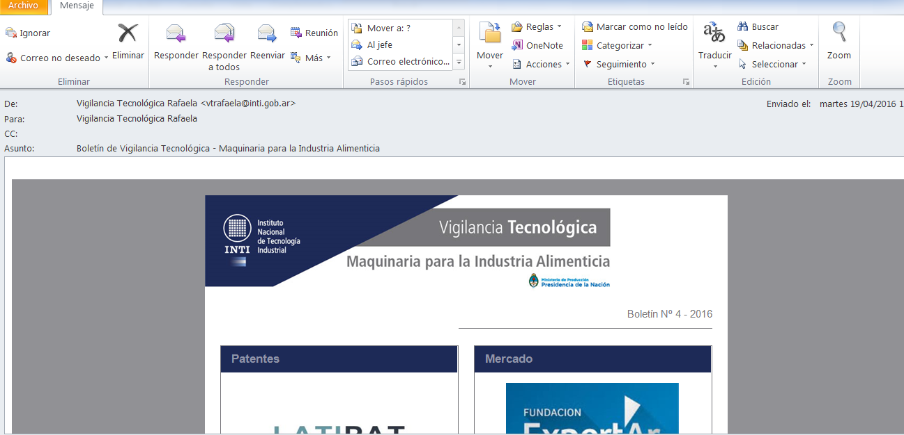
Newsletter

Slide 8

Newsletter

Slide 9

VT OEPM

Slide 10
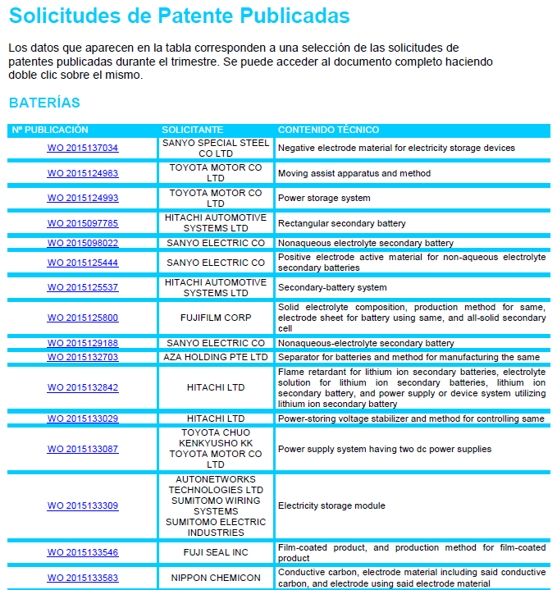
VT OEPM

Slide 11
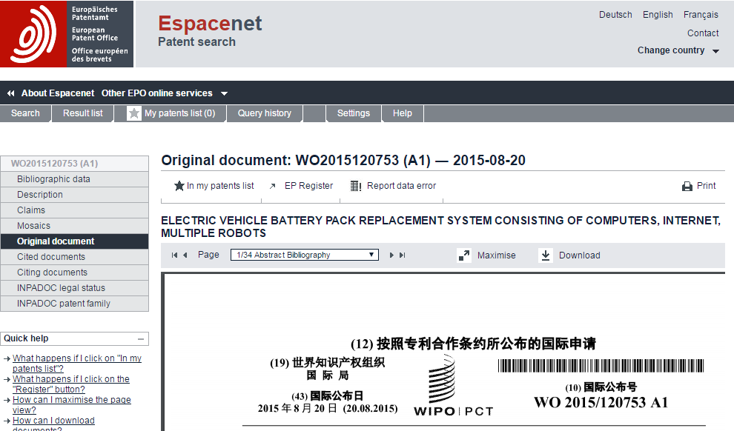
WO2015120753 (A1)

Slide 12

Boletín de VT Vit Valencia

Slide 13
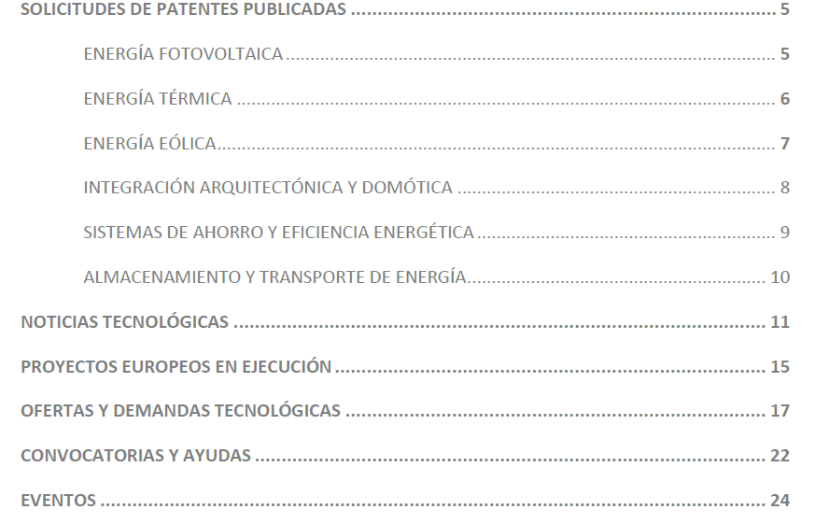
Contenido VT

Slide 14
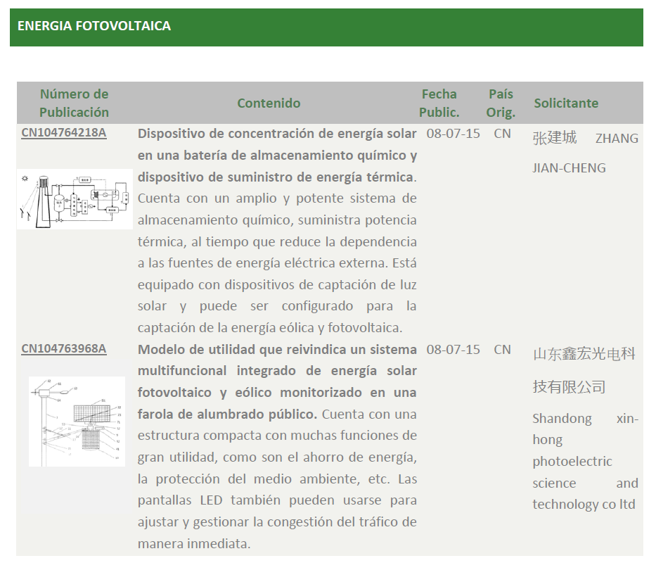
Patentes (traducción al español)

Slide 15
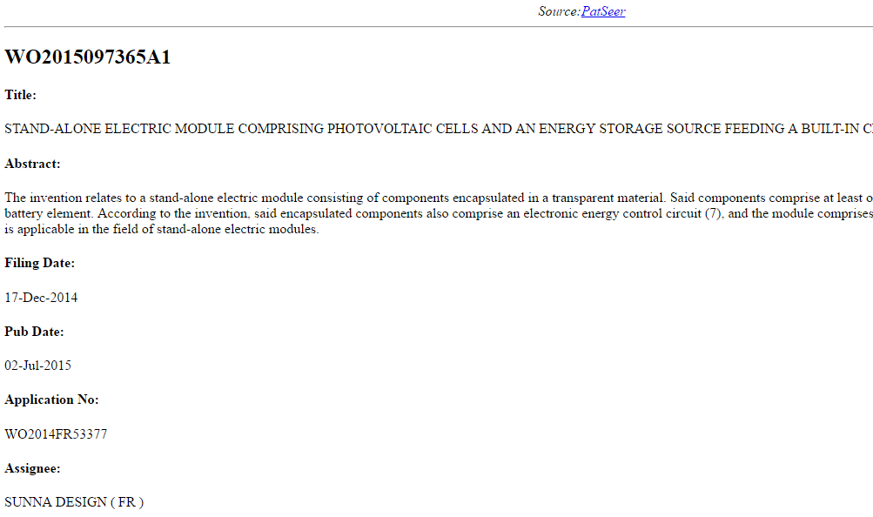
Link a Patseer

Slide 16
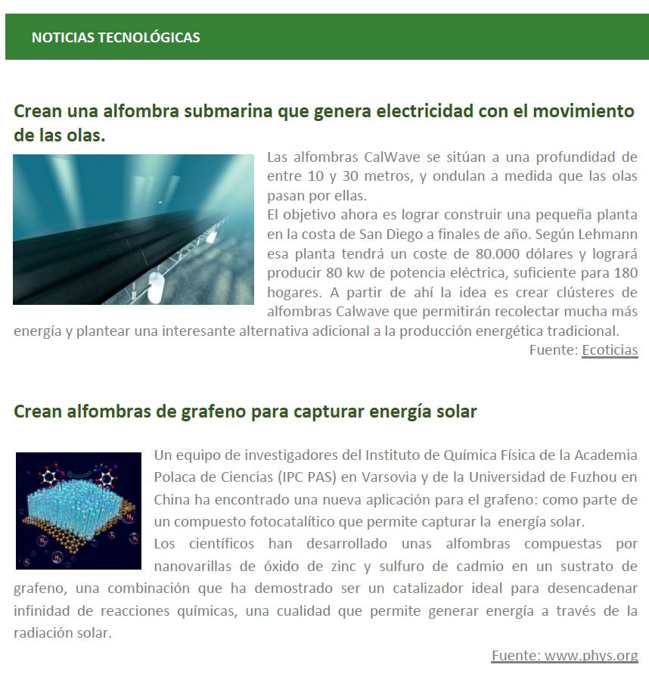
Noticias tecnológicas

Slide 17
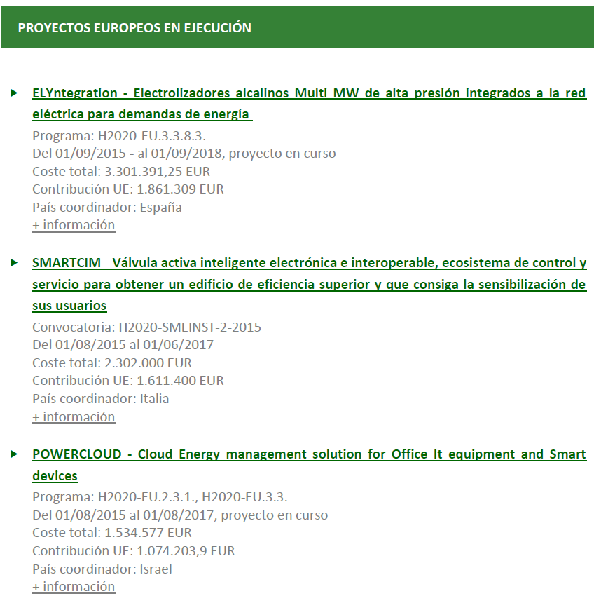
Proyectos europeos

Slide 18
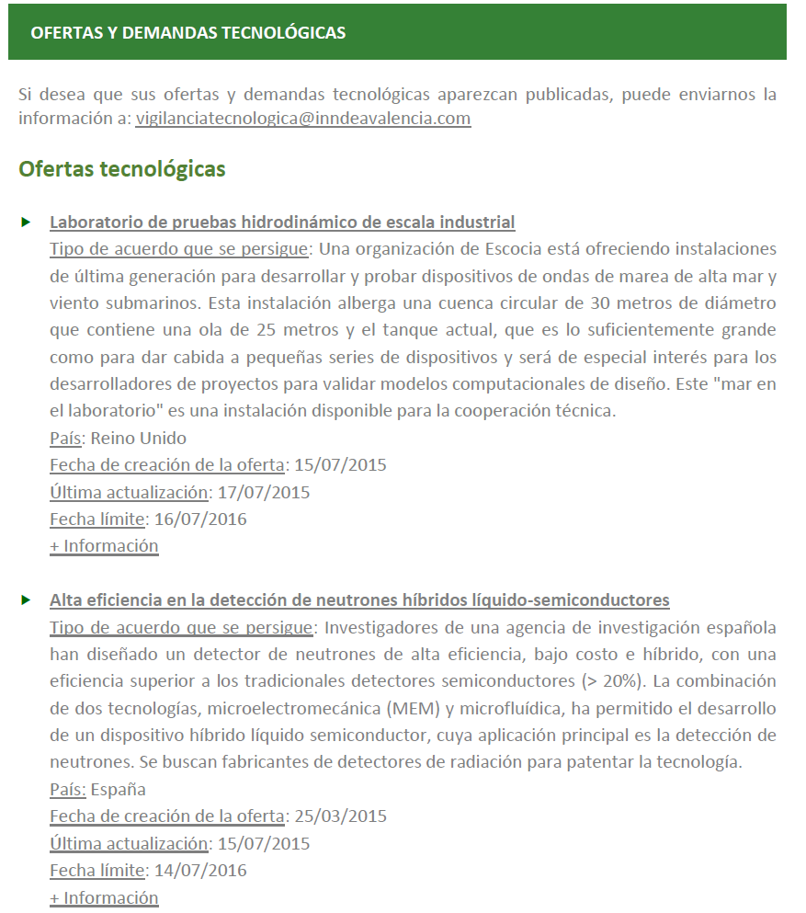
Ofertas y demandas tecnológicas

Slide 19
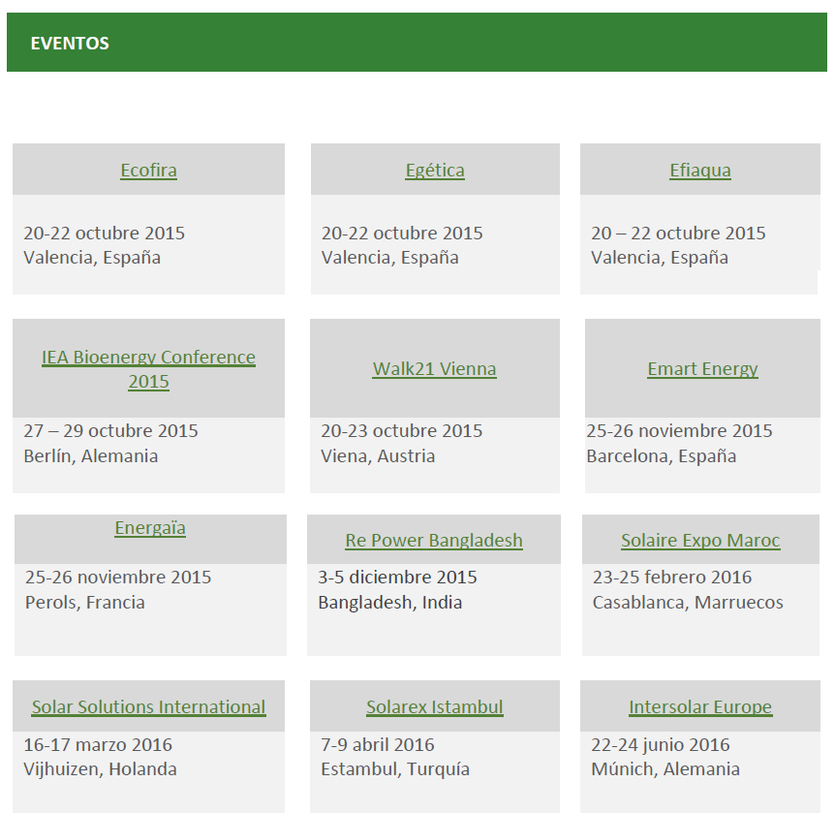
Eventos

Slide 20

Boletín Plásticos AIMPLAS

Slide 21
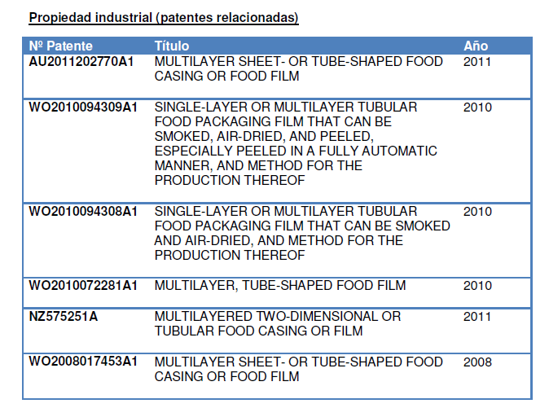
Listado de patentes (¿?)

Slide 22
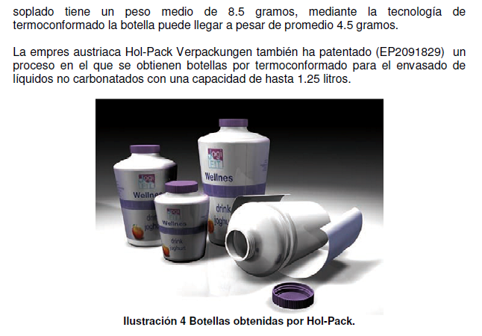
Del Boletín AIMPLAS

Slide 23
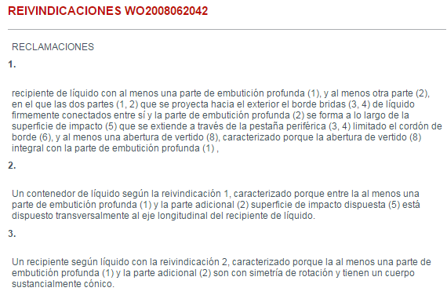
Reinvidaciones EP2091829
No reivindica un método
EP2091829

Slide 24
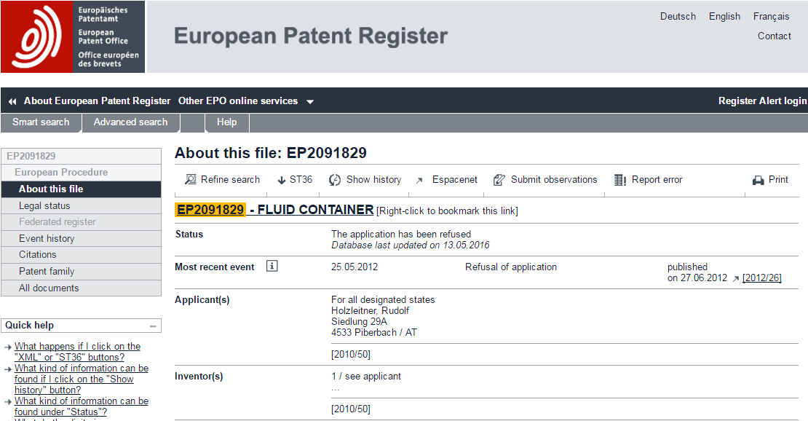
EP2091829 - Denegada 2012

Slide 25
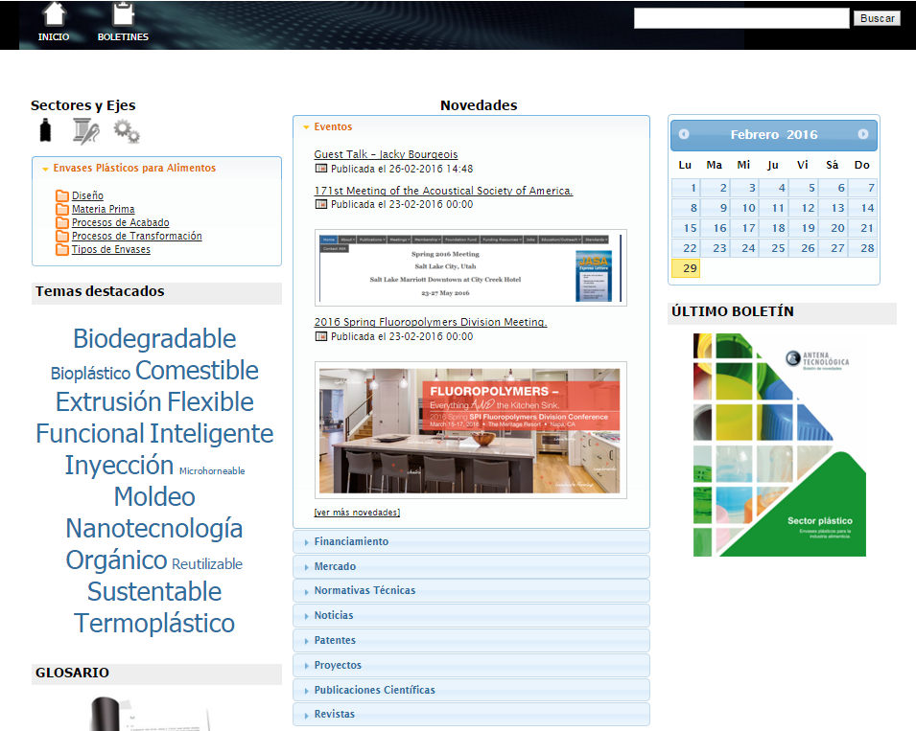
Antena Tecnológica Mincyt
Antena Tecnológica - Mincyt Argentina
http://antenatecnologica.mincyt.gob.ar

Slide 26
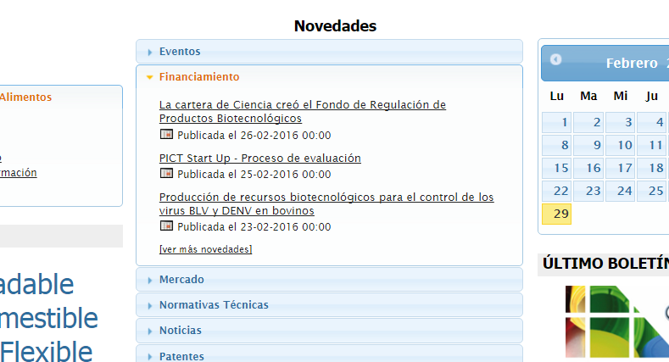
Antena Tecnológica - Financiamiento
Financiamiento

Slide 27
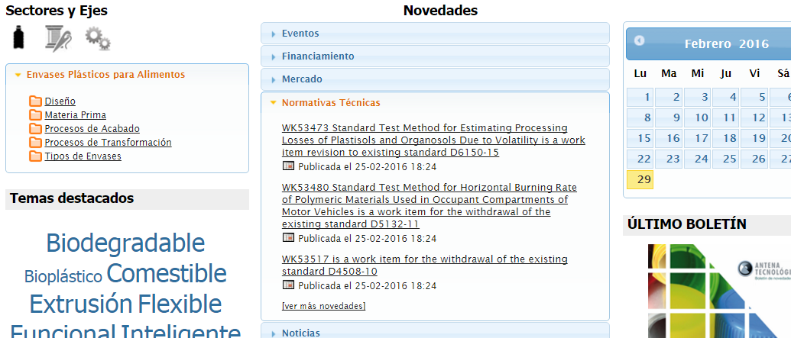
Antena Tecnológica – Normas técnicas
Novedades

Slide 28
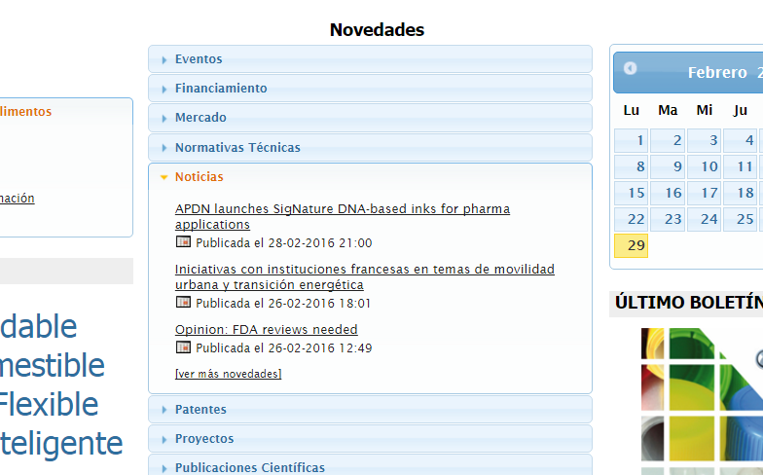
Noticias

Slide 29
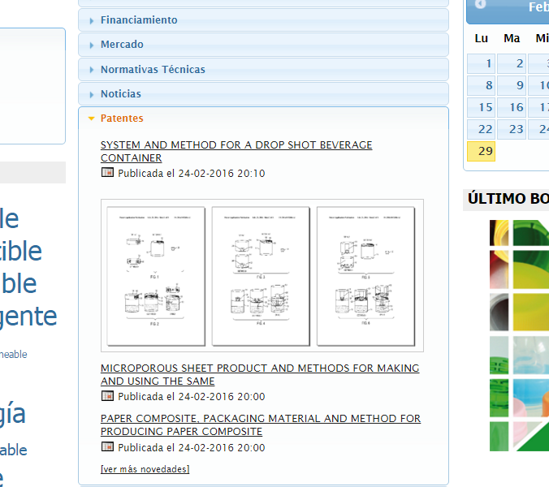
Patentes

Slide 30
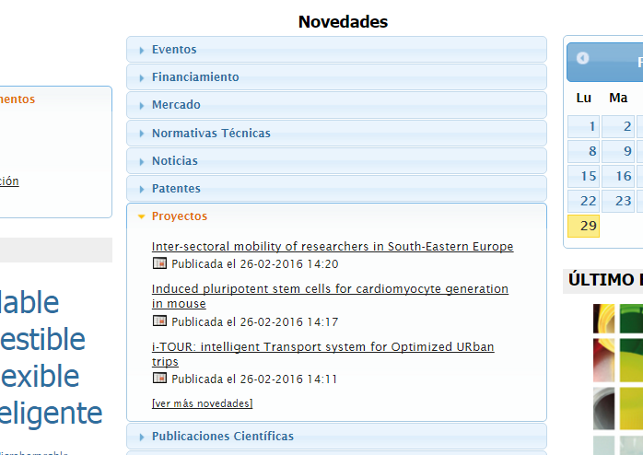
Proyectos

Slide 31
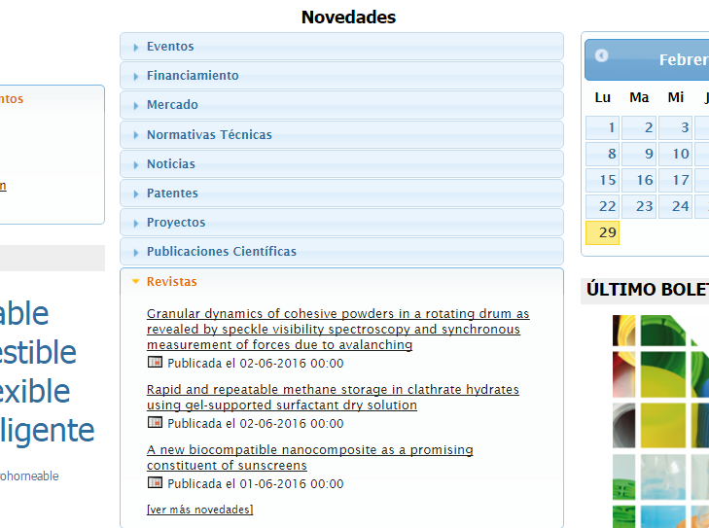
Revistas

Slide 32
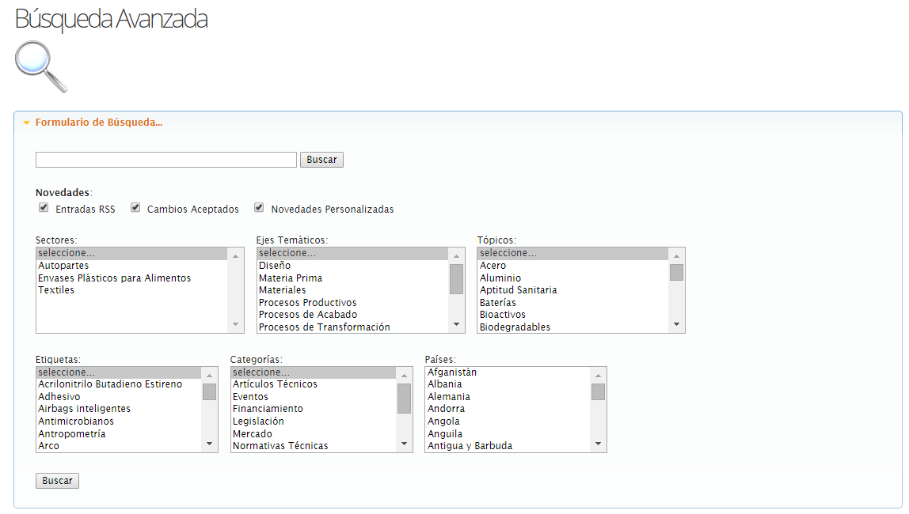
Búsqueda avanzada

Slide 33

Boletín Antena Tecnológica

Slide 34
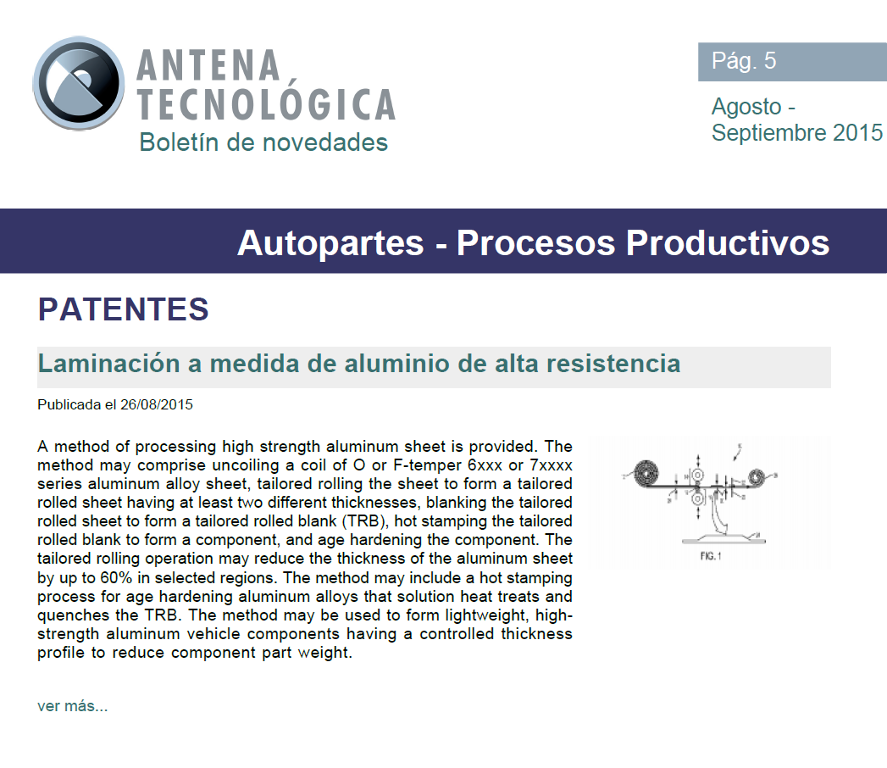
Patentes

Slide 35
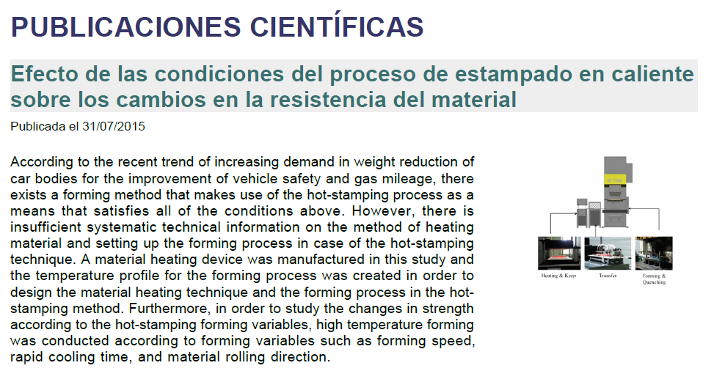
Artículos científicos

Slide 36

Tecnologías de dominio público

Slide 37
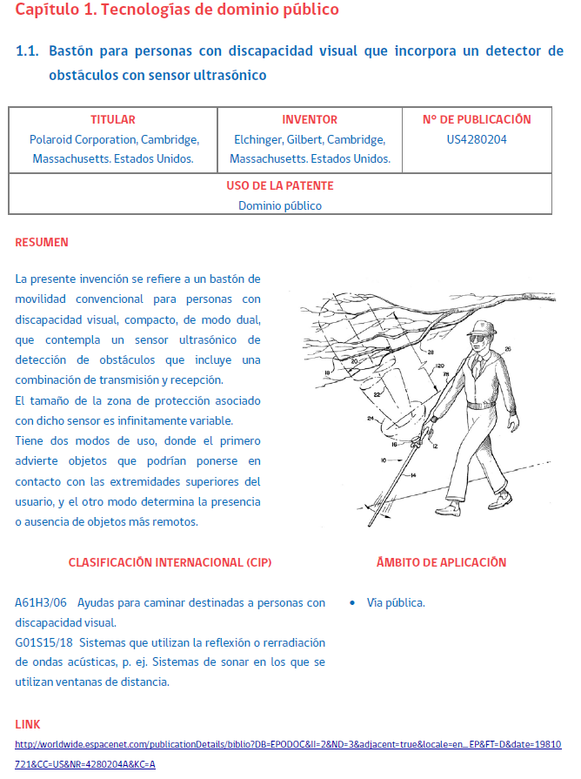
Tecnologías de dominio público

Slide 38
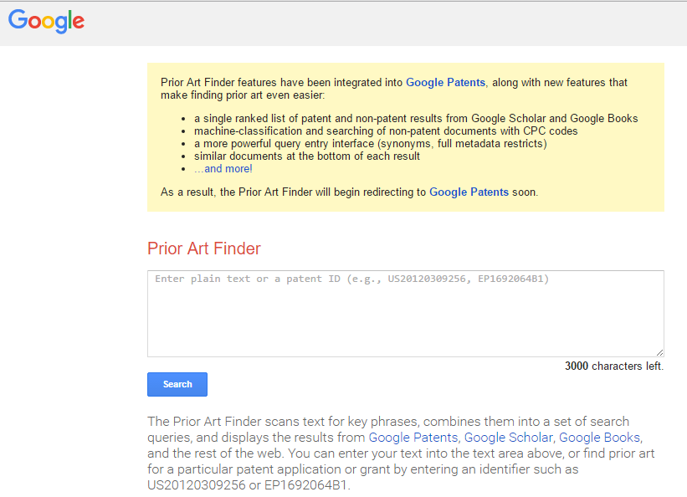
Google Patents
www.google.com/patents/related

Slide 39
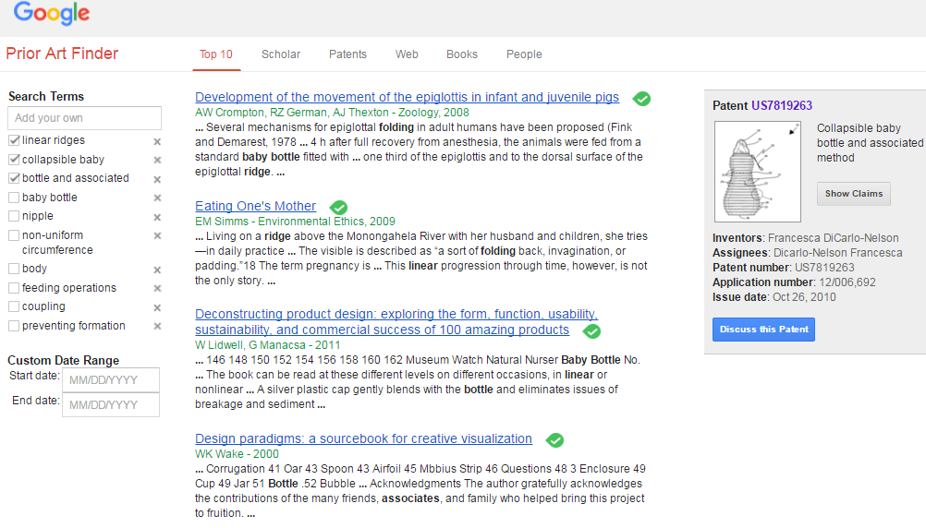
Google: Find Prior Art

Slide 40
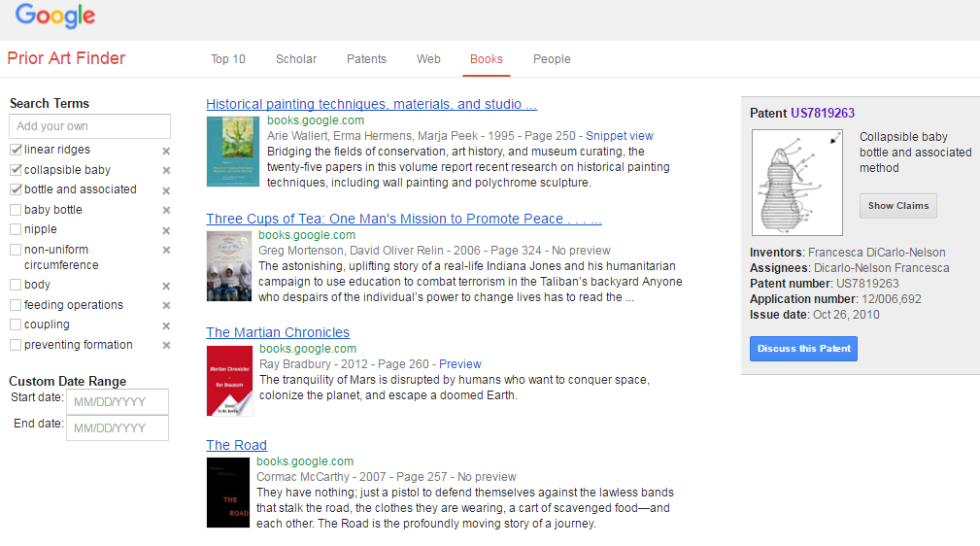
Find Prior Art

Slide 41
Requisitos para certificar Norma
Definir los procesos necesarios para el funcionamiento del SGVeIE
Definir las partes interesadas, dentro y fuera de la organización, involucradas en el SGVeIE y determinar de qué procesos del SGVeIE participarán;
Determinar los criterios y los métodos necesarios para asegurar la eficacia de la operación y del control de los procesos del SGVeIE;
Comunicar a todo el personal involucrado los objetivos, procesos del SGVeIE, secuencia e interacción de procesos del SGVeIE, áreas afectadas, criterios y métodos de control adoptados.
Garantizar la disponibilidad de recursos e información necesarios para permitir la operación, seguimiento y control de los procesos del SGVeIE

Slide 42
Compromiso de la dirección
La Dirección de la Organización debe:
Establecer los objetivos del Proceso de VeIE y comunicarlos claramente al personal de la organización.
Recepcionar en forma continua solicitudes del Equipo de VeIE para adquisición y actualización de los Recursos para el Proceso de VeIE y considerar la factibilidad de las mismas.
Garantizar la adquisición, disponibilidad y actualización periódica o continua de los Recursos para el Proceso de VeIE.
Garantizar condiciones de trabajo adecuadas para que el Equipo de VeIE desarrolle sus funciones.
Considerar a los resultados obtenidos como insumo para la toma de decisiones;

Slide 43
Norma VTeIC : Competencias
La organización debe determinar las competencias necesarias para el personal
Manejo y explotación de bases de datos especializadas.
Herramientas y recursos para la búsqueda de información disponibles en internet.
Técnicas y herramientas específicas de recuperación, análisis y tratamiento de datos, tecnologías de la información.
Minería de textos científico técnicos: Indicadores bibliométricos, índice de impacto, métrica de citaciones y otras medidas de impactos de las publicaciones.
Sistemas de clasificación de tecnologías y áreas tecnológicas.
Conocimiento sobre la información que aporta la propiedad intelectual, patentes, modelos, y sus mecanismos de funcionamiento.
Análisis y gestión de las tecnologías, el entorno del negocio y los mercados.
Competencia técnica en la materia a tratar.
Se deben mantener los registros apropiados de la educación, habilidades y experiencia del personal.

Slide 44
¿ Dudas, consultas ?
Muchas gracias !
Pablo Paz
E-mail: pablo_paz@hotmail.com

